Slide 1
KEKUATAN BAHAN (Strength of Materials)

Slide 2
Elastisitas
Badan material terdiri atas partikel kecil atau molekul
Akibat gaya luar → partikel-partikel menahan perubahan bentuk tampang badan → gaya partikel
Gaya partikel tetap bekerja selama gaya luar bekerja → kondisi state of strain.
Kerja yang dilakukan gaya luar diubah menjadi energi potensial regangan

Slide 3
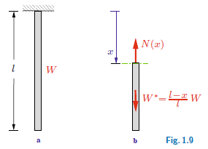
Elastisitas
Batang mengalami pertambahan panjang sebesar dx
Titik bekerjanya gaya mengalami pergeseran ke bawah (searah dgn gaya) → kerja positif
Jika beban P dihilangkan, maka dx berangsur hilang dan titik bekerjanya gaya bergerak ke atas.

Slide 4
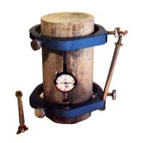
Elastisitas
Kemungkinan yang terjadi :
Kondisi badan kembali seutuhnya seperti sebelum diberi beban
→ Dinamakan badan Elastik sempurna
Kondisi badan kembali sebagaian
→ Dinamakan badan elastik sebagian. Sebagian kerja yang dilakukan gaya luar untuk berdeformasi diubah dalam bentuk panas.
Kondisi badan tidak kembali sama sekali
→ Dinamakan badan Plastis

Slide 5
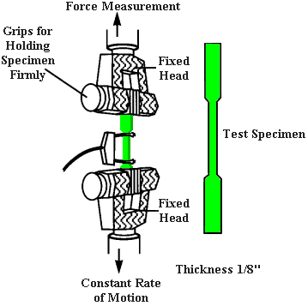
Hooke’s Law
Berdasarkan uji tarik batang prismatis → diketahui elongasi sebanding dgn gaya tarik
Dimana :
P : gaya yang bekerja
L : panjang batang
A : luas penampang batang
E : konstanta elastik material
δ : pertambahan panjang batang
$$δ=\frac{P.l}{A.E}$$

Slide 6

Hooke’s Law
Gaya tarik pada batang prismatik akan terdistribusi merata pada seluruh penampang batangnya.
Penambahan panjang batang per unit panjang dinotasikan dalam regangan tarik.
Sehingga hukum Hooke dapat dituliskan :
$$σ=\frac{F}{A}$$
Unit gayatarikdibagidenganluasanpenampang
$$ε=\frac{δ}{l}$$
unit penambahanpanjangdibagidenganpanjangawalbatang

Slide 7
Diagram Uji Tarik
Kesetimbangan Hubungan
Antara gaya tarik dan besarnya elongasi
Hanya dapat terpenuhi pada batas-batas tegangan tarik tertentu
Batas-batas tersebut :
BATAS PROPORSIONAL
Tergantung pada: SIFAT MATERIAL

Slide 8
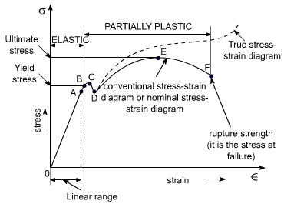
Diagram Uji Tarik

Slide 9
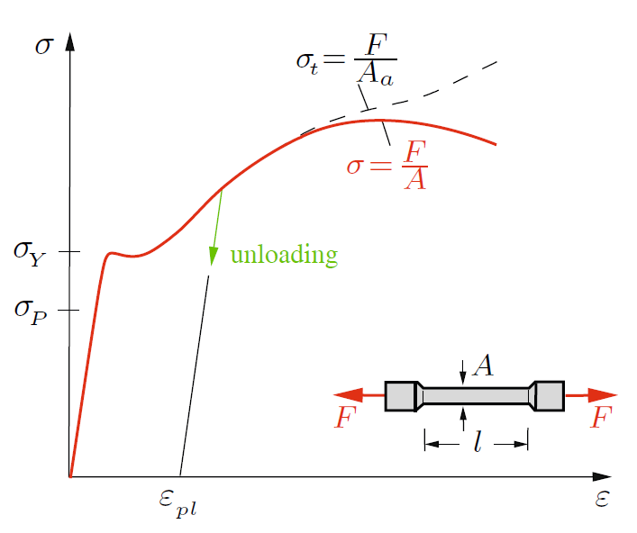
Diagram Uji Tarik
for small values of the strain the relationship is linear (straight line) and the stress is proportional to the strain. This behaviour is valid until the stress reaches the proportional limit σ_{P}.
If the stress exceeds the proportional limit the strain begins to increase more rapidly and the slope of the curve decreases. This continues until the stress reaches the yield stress σ_{Y}.
From this point of the stress-strain diagram the strain increases at a practically constant stress: the material begins to yield.
At the end of the yielding the slope of the curve increases again which shows that the material can sustain an additional load. This phenomenon is called strain hardening.

Slide 10
Diagram Uji Tarik
Experiments show that an elongation of the bar leads to a reduction of the cross-sectional area A. This phenomenon is referred to as lateral contraction.
Whereas the cross-sectional area decreases uniformly over the entire length of the bar in the case of small stresses, it begins to decrease locally at very high stresses. This phenomenon is called necking.
Since the actual cross section A_{a} may then be considerably smaller than the original cross section A, the stress σ = F/A does not describe the real stress any more.
It is therefore appropriate to introduce the stress σ_{t} = F/Aa which is called true stress or physical stress. It represents the true stress in the region where necking takes place. The stress σ = F/A is referred to as nominal or conventional or engineering stress.

Slide 11
Working Stress
Diagram Uji Tarik
Informasi sifat mekanik Bahan :
Batas proporsional
Titik leleh
Titik ultimate
Titik hancur
Tegangan
Kerja
Digunakan sebagai dasar penyelesaian engineering problems.
Mencari nilai tegangan yang termasuk dalam kategori safe stress

Slide 12
Working Stress
Menentukan Tegangan Kerja
Tegangan di bawah batas proporsional
Masih dalam kategori elastik sempurna
Bila tegangan berada di atas batas proporsional, umumnya beberapa bagian tetap meregang meski beban telah dilepas → permanent set
!!
Bagaimana???
Hindari tegangan di atas batas
Proporsional
→ Menghindari permanent set
Supaya aman

